Slide 1
Patientmiljarden - Utökad tillgänglighet i Primärvården
Region Gävleborg, december 2018

Slide 2
”Patientmiljarden” består av två ben
Patientkontrakt
Gemensam överenskommelse mellan patient och vårdgivare ökar samskapande, som ger bättre resultat för hälsa och vård.
Tillgänglighet
Syfte att utveckla och förbättra tjänste- och servicekvalitet till patienter med fokus på tillgängligheten i primärvården.

Slide 3
Den här presentationen fokuserar på ”Tillgänglighet”
Tillgänglighet
Syfte att utveckla och förbättra tjänste- och servicekvalitet till patienter med fokus på tillgängligheten i primärvården.

Slide 4

Patientkontrakt
Gemensam överenskommelse mellan patient och vårdgivare ökar samskapande, som ger bättre resultat för hälsa och vård.
Ett arbete med implementering av ”Patientkontrakt” pågår inom Region Gävleborg. Information om detta kommer framöver.
Överenskommelse
Gemensam överenskommelse mellan patient och vårdgivare
Fast vårdkontakt
Person med samordningsansvar
Sammanhållen plan
Planering, överblick och stöd för koordinerade insatser
Överenskommen tid
Bokade tider i samråd

Slide 5
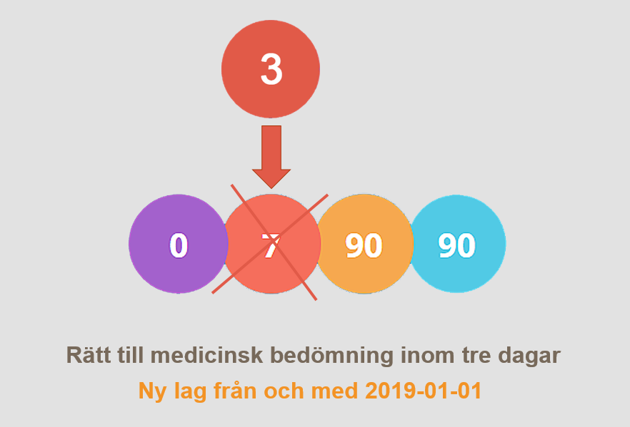
Utökad tillgänglighet i Primärvården
Den utökade vårdgarantin går från att före 2019 endast omfatta läkarbesök inom 7 dagar till att omfatta bedömning av alla legitimerade yrkeskategorier inom 3 dagar.
Notes:
Vårdgarantin från 1 januari: 0 – 3 – 90 – 90
Från årsskiftet, då den lagstadgade ändringen träder i kraft, kommer vårdgarantins tidsgränser att vara 0 – 3 – 90 – 90 dagar. Det betyder att man som patient ska:
• Få kontakt med primärvården inom 0 dagar (samma dag patienten tar kontakt)
• Få en medicinsk bedömning av legitimerad personal i primärvården inom 3 dagar
• Få ett första besök i den specialiserade vården inom 90 dagar
• Efter beslut, få en operation/åtgärd inom den specialiserade vården inom 90 dagar

Slide 6
Samtliga yrkeskategorier ingår i mätningen:
Läkare
Sjuksköterska*
Barnmorska
Fysioterapeut/Sjukgymnast
Kurator
Psykolog
Dietist
Logoped
Arbetsterapeut
Undersköterska
Audionom
Ortoptist
Skötare
Naprapat
Kiropraktor
Optiker
Registrering ska alltid ske utifrån patientens sökorsak, oavsett om bokning sker till legitimerad personal eller inte.
* = I den beslutade uppföljningen är alla specialistsjuksköterskor samlade under sjuksköterska.
Notes:
Den utökade vårdgarantin gäller endast besök till legitimerad personal samt kuratorer, mätning sker dock på samtliga yrkeskategorier.

Slide 7
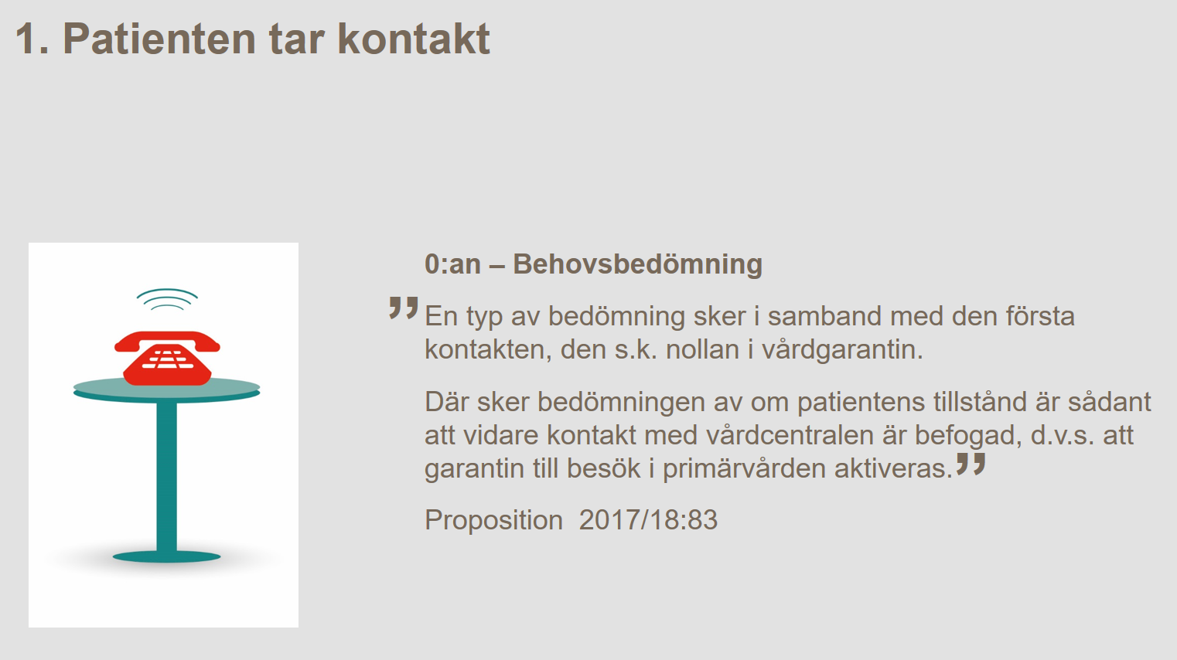

Slide 8
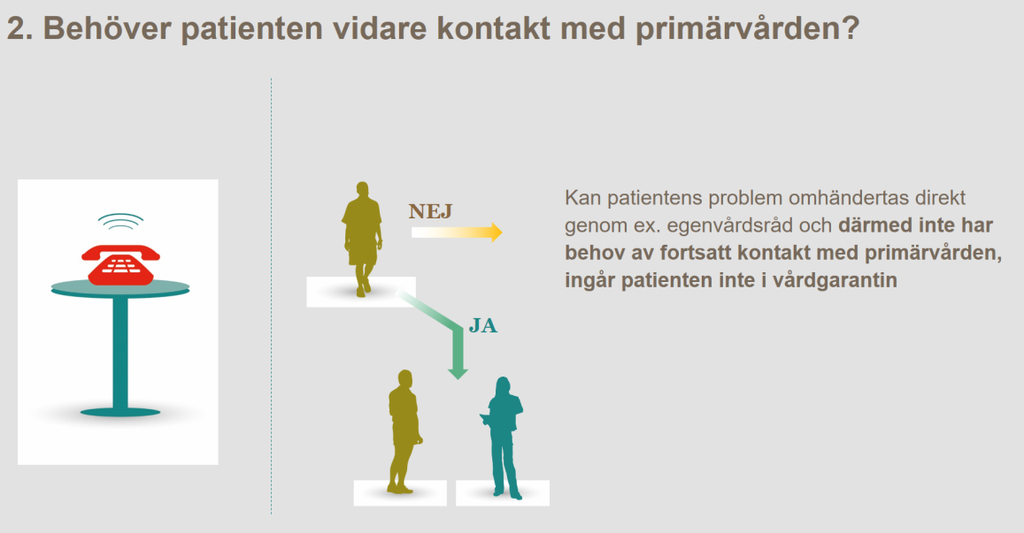

Slide 9
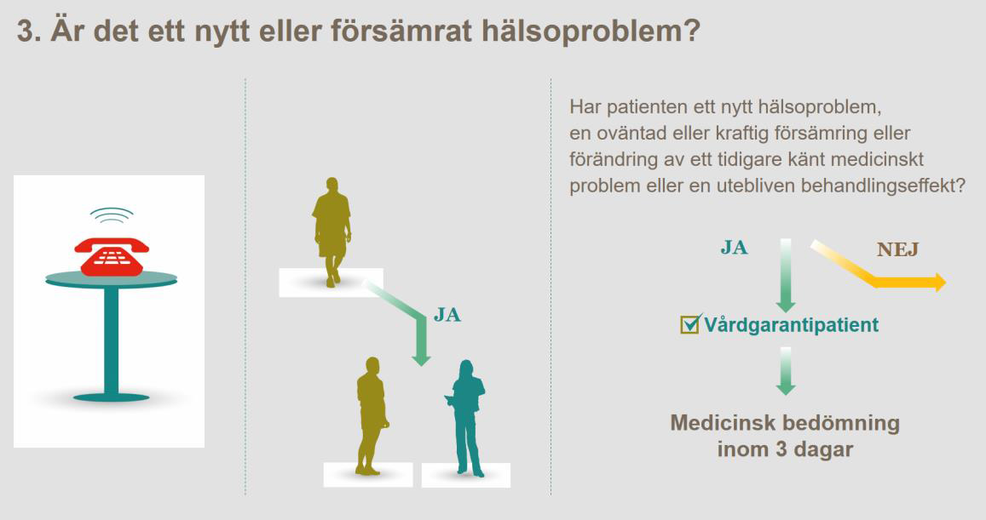

Slide 10
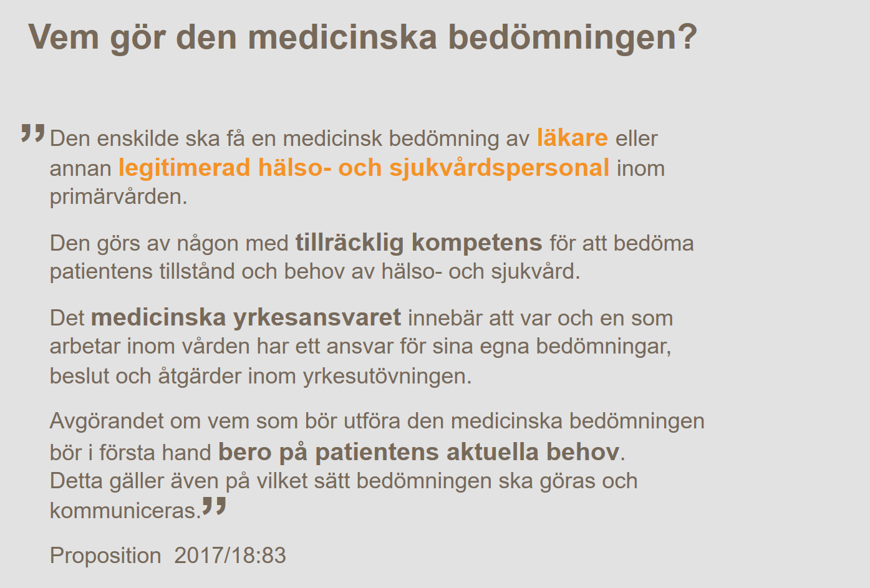

Slide 11
Frågor och svar angående utökad tillgänglighet inom Primärvården

Slide 12
Kontaktorsak | Omfattas av vård garantin
1. Nytt medicinskt problem | Ja
2. Oväntad/kraftig försämring/förändring av tidigare känt medicinskt problem (till exempel patient med kronisk sjukdom) | Ja
3 Patient ”som inte blev bra” efter nyligen genomförd behandling på vårdcentralen (utebliven behandlingseffekt) och därför kommer på nytt besök | Ja
4. Patienter som remitteras internt på VC för det aktuella/samma hälsoproblemet | Nej
5. Patient som får en medicinsk bedömning och omhändertas direkt och inte behöver kontakt med vårdcentralen | Nej
6. Remiss från specialiserad vård för fortsatt kontroll/uppföljning/rehabilitering efter genomförd behandling | Nej
7. Nylistad/nyinflyttad patient i behov av kontroll/uppföljning tex fortsatt kontroll av kronisk sjukdom som tidigare genomfördes på den förra vårdenheten | Nej
8. Vårdcentralen kallar till kontroll/återbesök eller patienten ombeds ta kontakt för bokning av kontroll/återbesök | Nej
9. Vaccinationer och hälsointyg (tex körkortsintyg, intyg till försäkringsbolag och liknande, influensavaccination, reseprofylax). | Nej
10. Remiss från specialiserad vård med för patienten ett nytt hälsoproblem som inte kan omhändertas av den specialiserade vården | Ja

Slide 13
Patientfall – när gäller vårdgarantin? |  | Omfattas av vård garantin?
A | En välkänd kroniskt sjuk patient som nu har blivit kraftigt försämrad och behöver ett nytt ställningstagande. | JA
B | En patient ringer till samtalsterapeut, med ett nytt hälsoproblem. Verksamheten är planerad på ett sådant sätt där patienten kan ringa direkt till exempelvis samtalsterapeut/fysioterapeut/arbetsterapeut, med utrymme för att göra en kvalificerad bedömning. | JA Den medicinska bedömningen görs av samtalsterapeuten och dokumenteras via kvalificerad telefonkontakt. (kvalificerad telefonkontakt som ersätter ett fysiskt besök i dess innehåll och tidsmässigt ska journalföras
C | En patient med typ II diabetes har ett nytt sår på foten hon inte får att läka | JA Patienten omfattas av vårdgarantin då hon har ett nytillkommet eller en kraftig försämring av ett hälsoproblem
D | En patient har påbörjat en behandling på vårdcentral 1, flyttat och söker nu för samma sjukdom löpande kontroller på vårdcentral 2, hens första besök blir registrerat som återbesök (Utgå från ett patientperspektiv) | NEJ
E | En patient har feber/nytt hälsoproblem sjuksköterskan gör en bedömning i telefon och ger egenvårdsråd= omhändertas direkt och behöver inte ytterligare kontakt med vårdcentralen vid den aktuella problematiken | NEJ
F | En patient har genomgått en operation och behöver rehabilitering efteråt. | NEJ
G | En patient är nylistad/nyinflyttad och i behov av fortsatt kontroll av sin kroniska sjukdom. Kontroller som tidigare genomfördes på den förra vårdcentralen | NEJ
H | En patient får en kallelse till kontroll/återbesök eller patienten ombeds ta kontakt för bokning av kontroll/återbesök eller har en överenskommen tid | NEJ

Slide 14
Patientfall – patientvald väntan (PvV) |  | Omfattas av vård garantin?
I | Vårdcentralen kan inte erbjuda medicinsk bedömning inom 3 dagar och frågar patienten om det går bra att vänta i 7 dagar, ska patientvald väntan registreras? | Nej, patienten har inte haft något egentligt val
J | Patienten erbjuds en tid till läkare A inom vårdgarantitiden och frågar om det är möjligt att få komma till doktor B. Läkare B har inga tider inom vårdgarantitiden men patienten väljer att komma till läkare B. Ska patientvald väntan registreras? | Ja, patienten har blivit erbjuden en tid inom vårdgarantitiden och gör ett aktivt val.
Patientfall – medicinskt orsakad väntan (MoV) |  | Omfattas av vård garantin?
K | Sjuksköterska bedömer att patienten behöver ett nybesök till psykolog men att tillståndet inte behöver bedömas inom 3 dagar. Ska medicinskt orsakad vänta anges? | Nej, om sjuksköterska bedömer att patienten är i behov av en medicinsk bedömning ska den ska alltid erbjudas inom 3 dagar. Det är endast om patientens tillstånd av medicinska skäl ej bör genomföras som medicinskt orsakad väntan ska anges

